Slide 1
Anbindung Winlink-Gateways im Notfunkfall
- Gateways Betrieb im Normalfall
- Provider Sky DSL via KA-Sat
- Technische Anlage
- Installation der Anlage (Outdoor)
- Installation der Anlage (Indoor)
- Leistung, Datendurchsatz
- Kosten

Slide 2
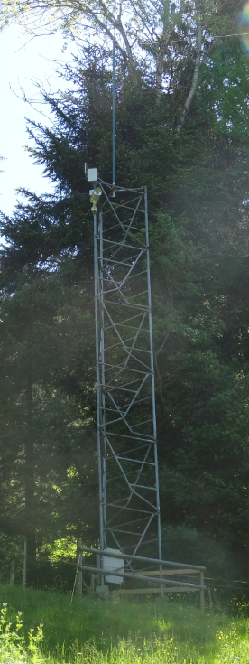
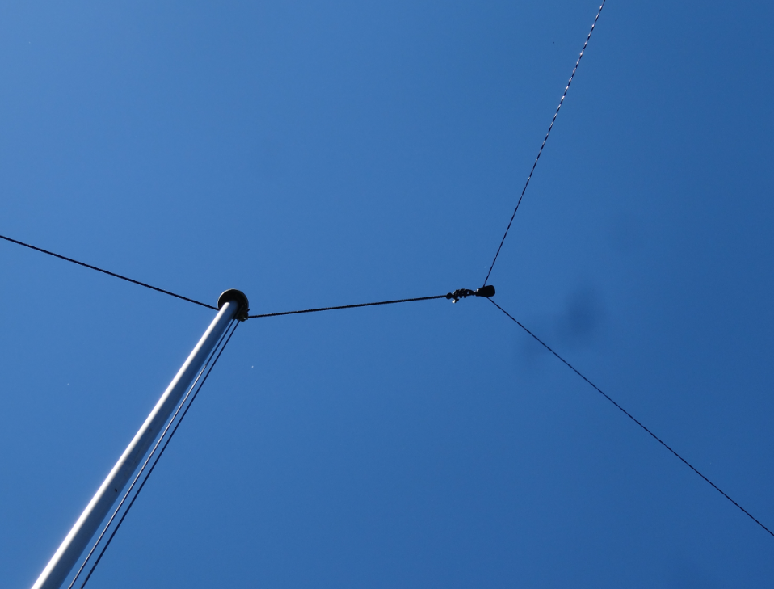
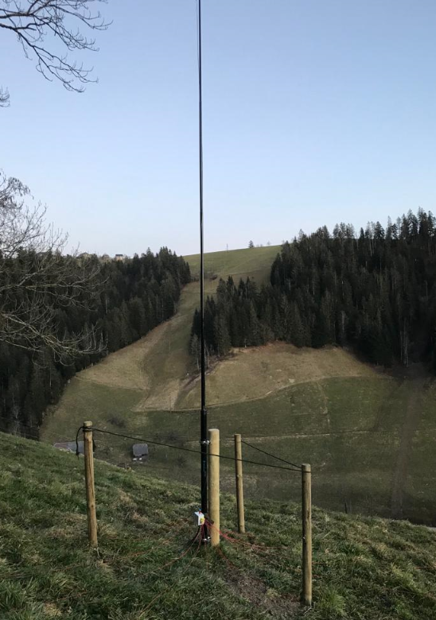
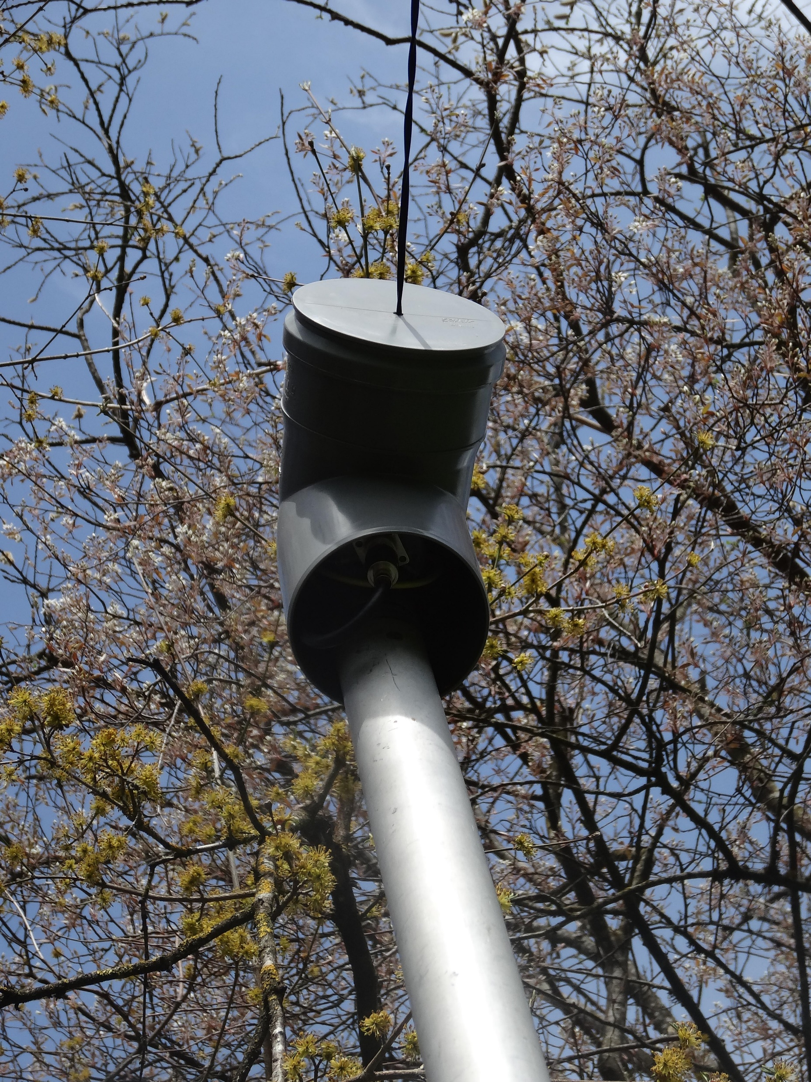
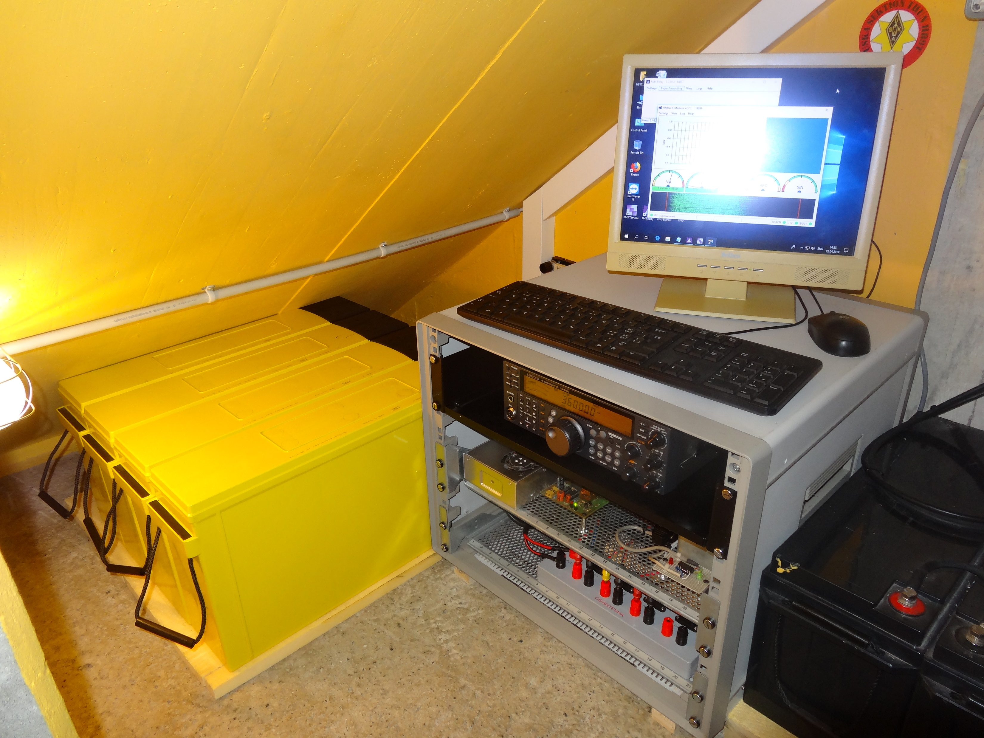
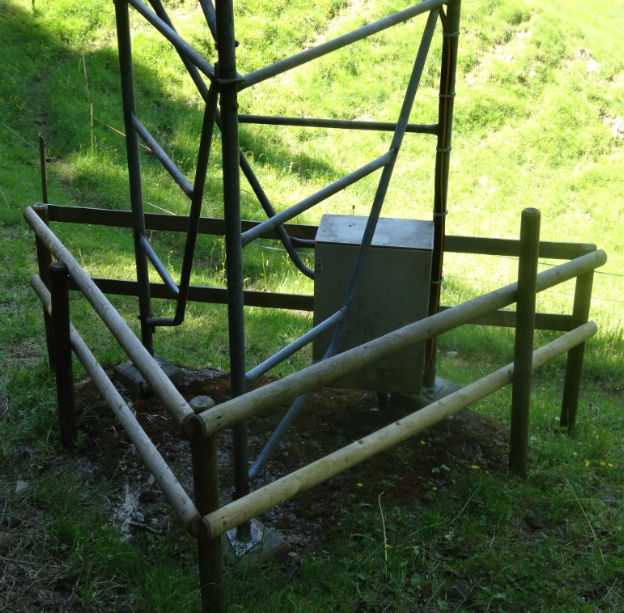
Anbindung Winlink-Gateways im Notfunkfall
Winlink-Gateway HB9T, 20/40/80m (14087.00 / 7060.00 / 3600.00, 3617.00 kHz
Im Normalfall über Internetanbindung von Swisscom, bei HB9GUJ

Slide 3
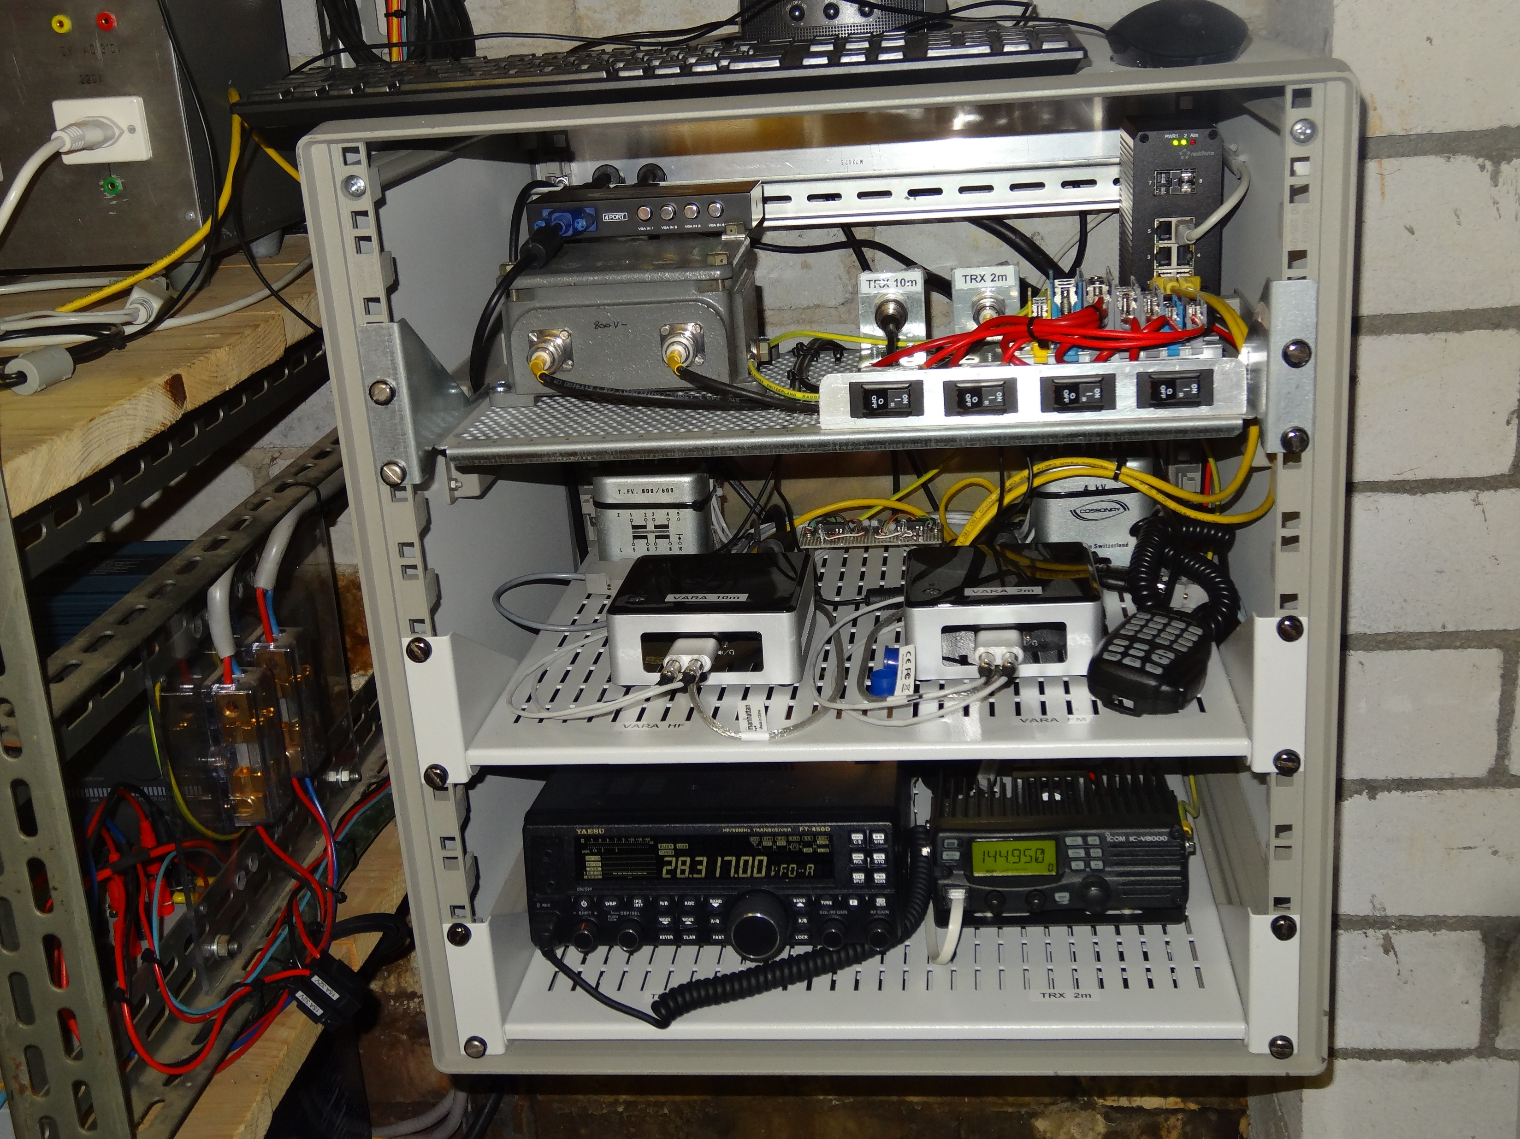
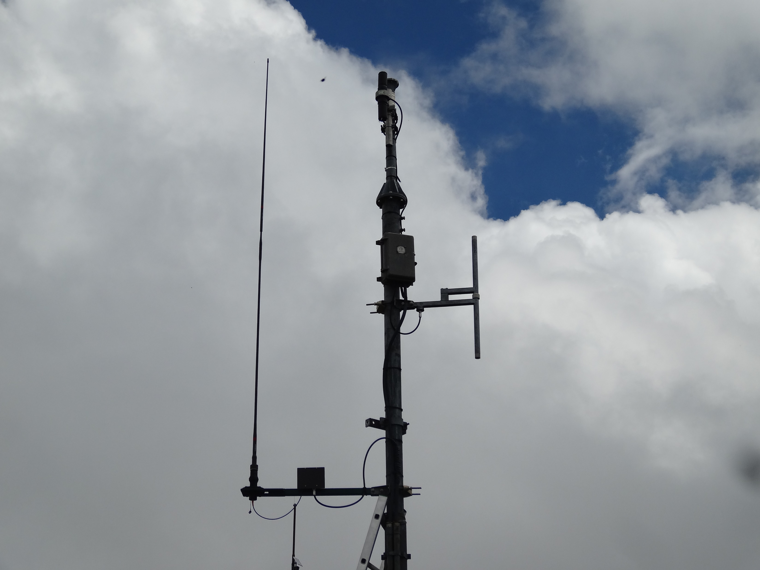
Anbindung Winlink-Gateways im Notfunkfall
Gateway Niederhorn HB9T, 10m, 2m (28317.00 kHz, 145,950 MHz
Im Normalfall über Sunrise (Mobilerouter) Standort Niederhorn

Slide 4


Anbindung Winlink-Gateways im Notfunkfall
Provider Sky DSL via KA-Sat
https://www.skydsl.eu/de-DE/Privatkunden/Satelliten-Internet/info/howitworks/videos
https://www.skydsl.eu/de-DE/Privatkunden/Satelliten-Internet/info/howitworks/install

Slide 5
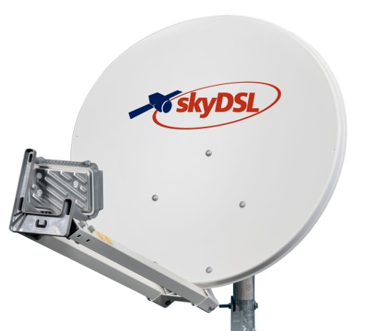
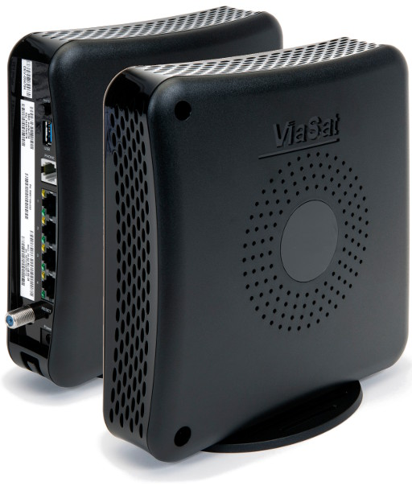
Anbindung Winlink-Gateways im Notfunkfall
Technische Anlage
Outdoor Parabolantenne
Indoor Modem oder Router

Slide 6
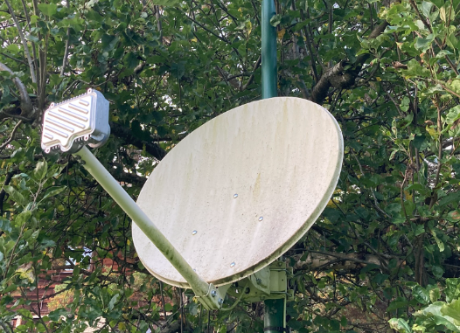
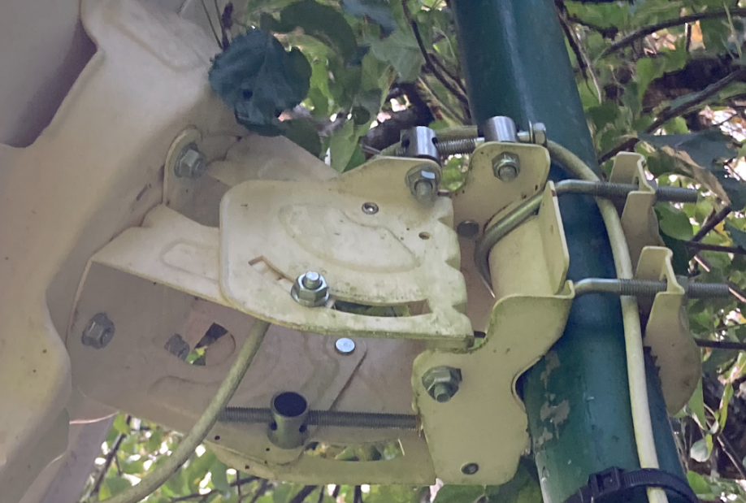
Anbindung Winlink-Gateways im Notfunkfall
Installation der Anlage (Outdoor)
Outdoor Parabolantenne
Justiermechanik

Slide 7
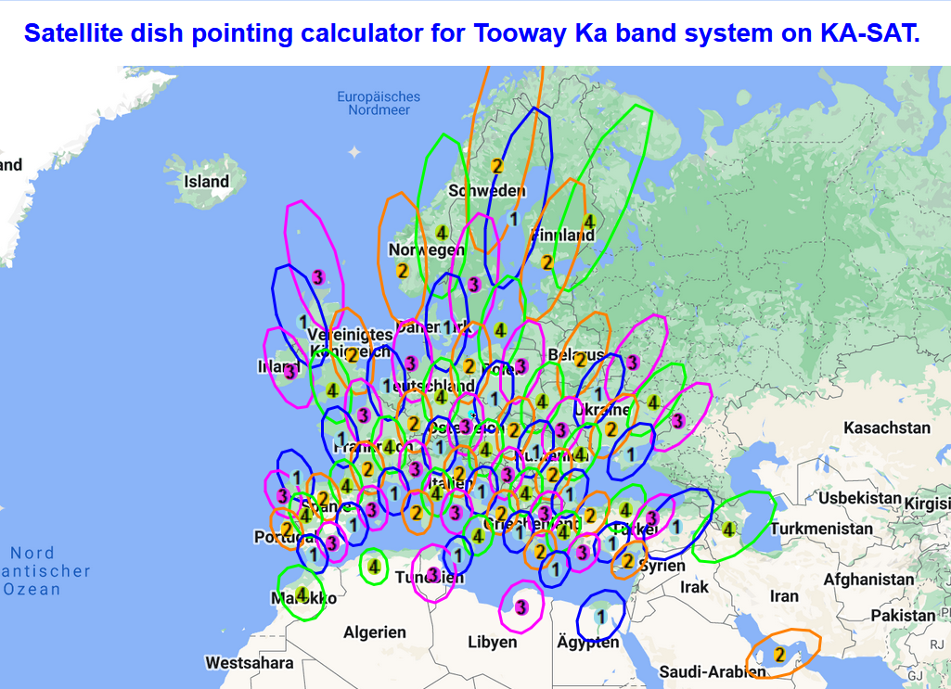
Anbindung Winlink-Gateways im Notfunkfall
Installation der Anlage (Outdoor)
https://www.satsig.net/tooway/satellite-dish-pointing-ka-sat-tooway-europe.htm
Finden des richtigen Beam

Slide 8
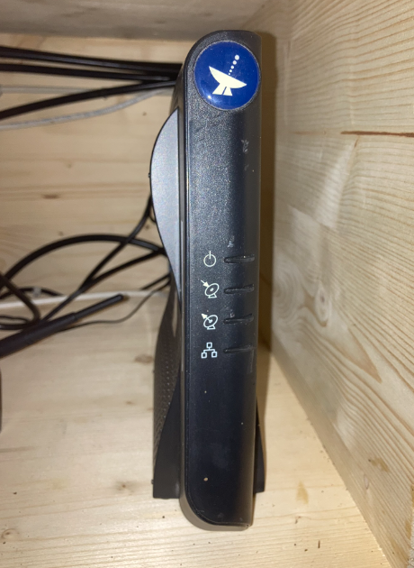
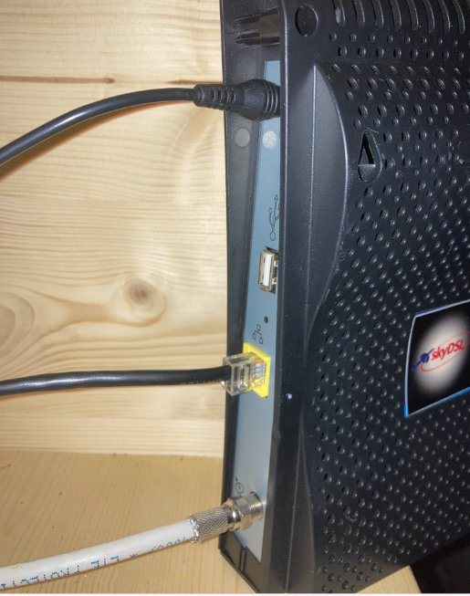
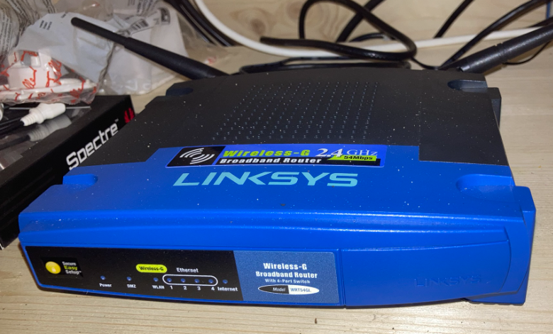
Anbindung Winlink-Gateways im Notfunkfall
Installation der Anlage (Indoor)
Modem
Externer Router

Slide 9
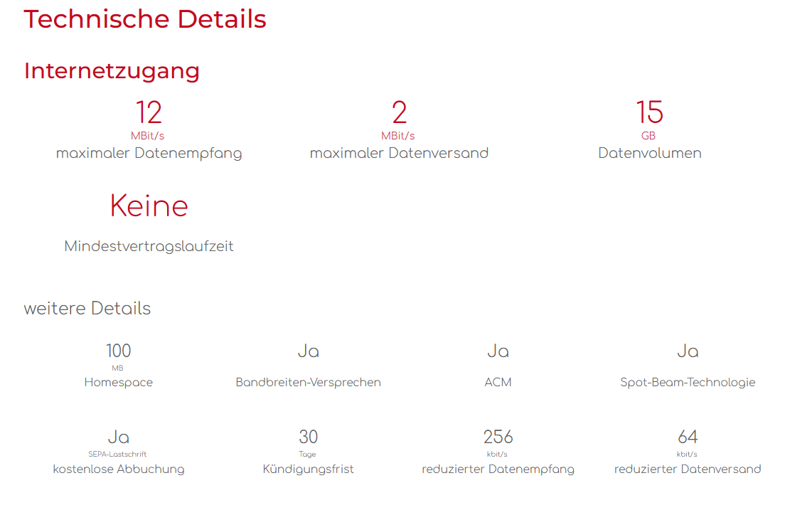
Anbindung Winlink-Gateways im Notfunkfall
Leistung Datendurchsatz

Slide 10
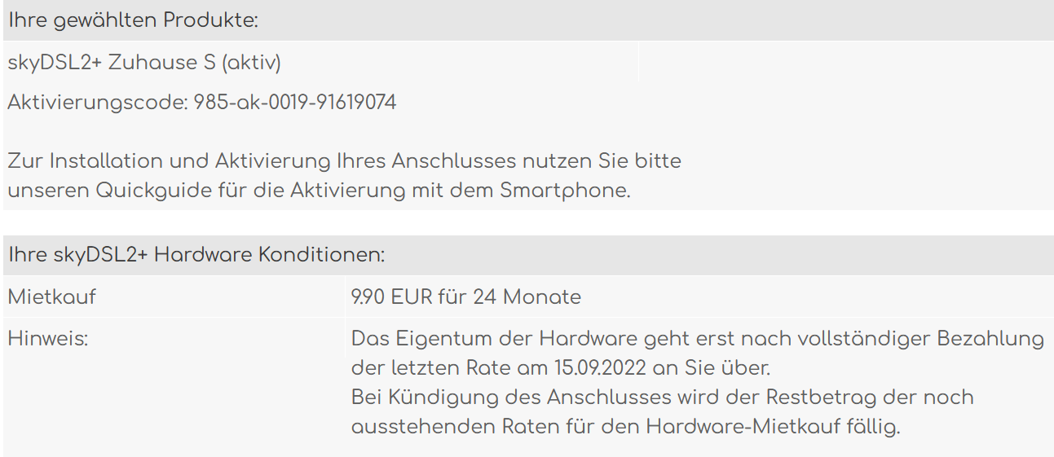
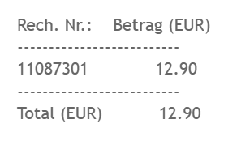
Anbindung Winlink-Gateways im Notfunkfall
Kosten
Miete Kauf
Kosten aktuell, pro Monat

